Slide 1

单元9 图形用户界面

Slide 2
引入
问题
1
指令控制界面中最大的障碍是什么？
问题
问题
2
有图形辅助操作有哪些优势？

Slide 3
教学内容
9-1 GUI 基本概念
9-2 SWING常用组件
9-3 布局管理器
9-4 事件处理

Slide 4
9-1 GUI 基本概念
01
GUI的概念
02
GUI的工具包
构造方法的调用
GUI的操作条件
03

Slide 5
9-1 GUI 基本概念
01
图形界面的基本概念

Slide 6
GUI的概念
GUI（Graphical User Interface）又称为图形用户接口，图形用户界面提供的是“面向画面的”或“图形的”与操作系统交互的方式，有着良好的交互性。
GUI
概念

Slide 7
9-1 GUI 基本概念
02
图形界面基础开发工具包

Slide 8
图形界面工具包
AWT即抽象窗口工具包,要调用本地系统方法实现功能，属重量级控件
01
AWT工具包
Swing包是在AWT基础上建立一套图形界面系统，其中提供了更多的组件，且完全由java实现，增强了移植性，属轻量级控件。
Swing工具包
02

Slide 9
9-1 GUI 基本概念
03
实现图形操作条件

Slide 10
GUI界面操作条件
GUI界面中所有可见的图形元素，如窗口、按钮、选择框、进度条、输入框等
01
组件
用于响应用户对组件操作响应的指令，比如当用户用鼠标单击一个按钮时，要求程序做出的相应的反应。
事件
02

Slide 11
9-2 SWING常用组件
01
Swing层次结构
02
容器组件
构造方法的调用
普通组件
03

Slide 12
9-2 SWING常用组件
01
Swing的层次结构

Slide 13
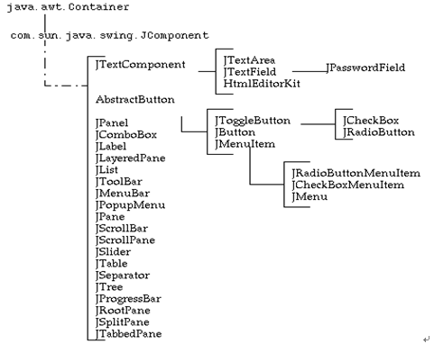
Swing的层次结构
1
4

Slide 14
9-2 SWING常用组件
02
Swing的基本组件

Slide 15
Swing的基本组件
用于承载其他容器或组件的容器。如窗体。
01
容器组件
Swing普通组件指除容器组件外的其他所有组件，如按钮、文本输入框、标签等。
Swing普通组件
02

Slide 16
9-2 SWING常用组件
容器分类
02-1

Slide 17
Swing的组件
Swing有4种顶层容器：JFrame、JDialog、JApplet、JWindow
01
顶层容器
中间容器是界于顶层容器和组件之间充当载体的容器。中间容器是不能独立显示的组件，中间容器只能依附于顶层容器内。中间容器有Jpanel、JScrollPane、JSplitOPane、JToolBar等。
中间容器
02

Slide 18
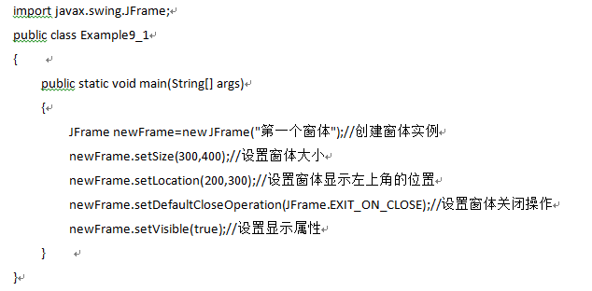
顶级容器：Jframe创建窗体
利用JFrame类创建一个新窗口。创建一个新窗体，需要实现以下几个步骤：
通过调用构造器，创建一个JFrame实例。
通过调用setSize方法，设置窗体外观尺寸。
通过调用setLocation方法，设置绘制窗体左上角的位置。
通过调用setDefaultCloseOperation方法，设置窗体关闭操作响应。
通过调用setVisible方法，设置窗体显示。

Slide 19
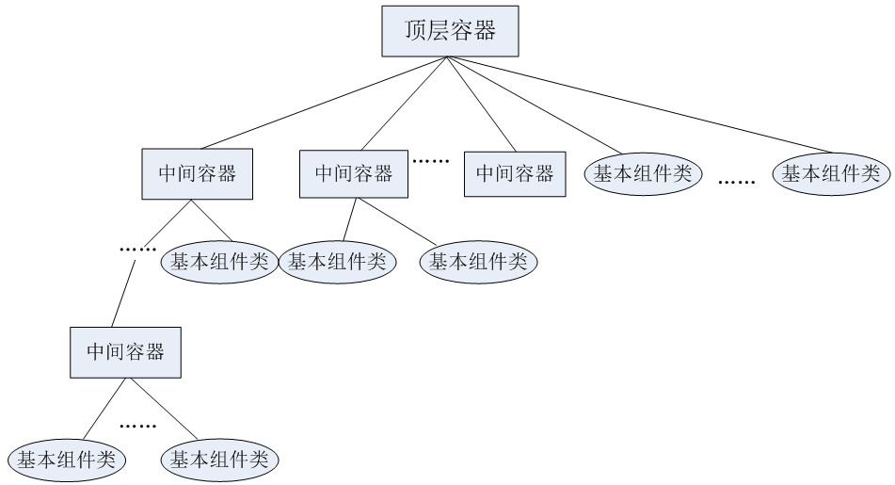
中间容器
中间容器是界于顶层容器和组件之间充当载体的容器。中间容器是不能独立显示的组件，中间容器只能依附于顶层容器内。

Slide 20
中间容器：JPanel
import javax.swing.JFrame;
import java.awt.Dimension;
import javax.swing.JPanel;
public class Example9_3
{
public static void main(String[] args)
{
JFrame newFrame=new JFrame("第三个窗体");//创建窗体实例
Dimension d=new Dimension();
d.setSize(500,700);
newFrame.setSize(d);//设置窗体大小
newFrame.setLocation(200,300);//设置窗体显示左上角的位置
newFrame.setDefaultCloseOperation(JFrame.EXIT_ON_CLOSE);//设置窗体关闭操作
newFrame.setVisible(true);//设置显示属性
JPanel p=new JPanel();//创建JPanel对象
p.setBackground(Color.yellow);//设置Jpanel背景颜色
newFrame.add(p);
}
}

Slide 21
9-2 SWING常用组件
03
Swing普通组件

Slide 22
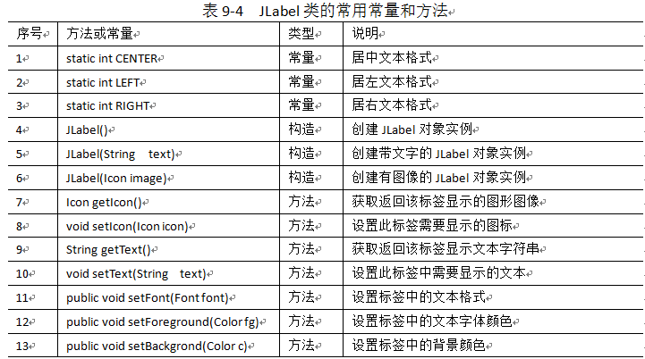
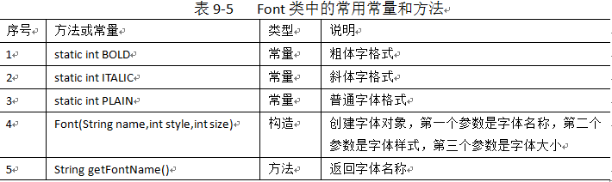
标签组件：JLabel

Slide 23
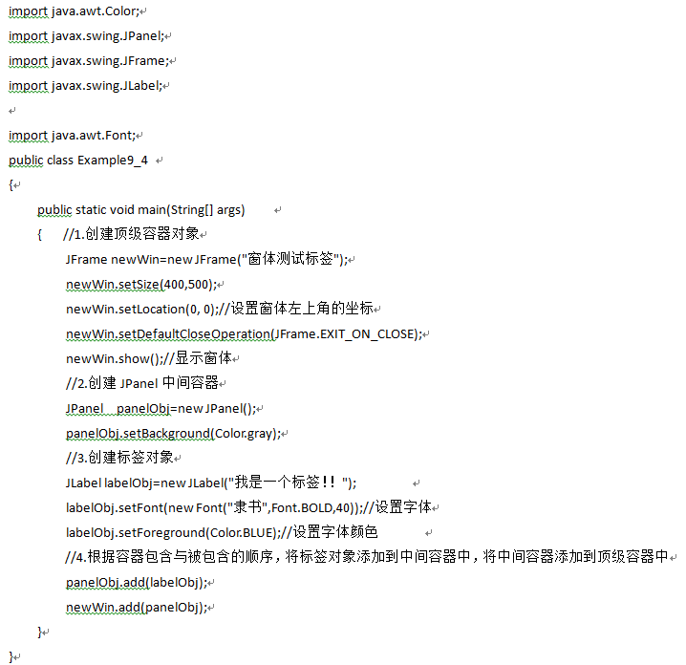
标签组件：Jlabel 案例代码

Slide 24
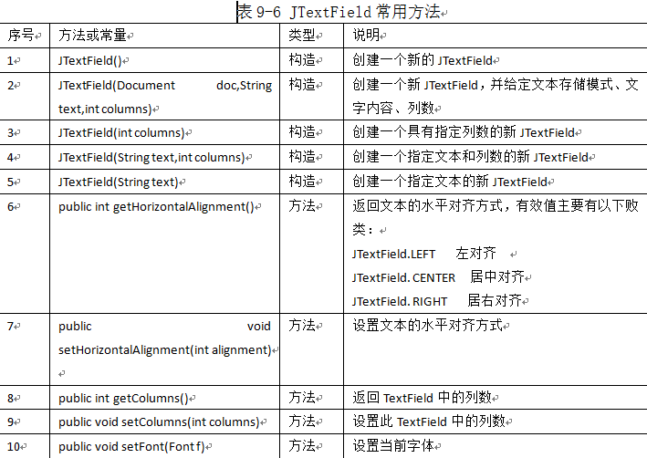
文本组件：JTextField

Slide 25
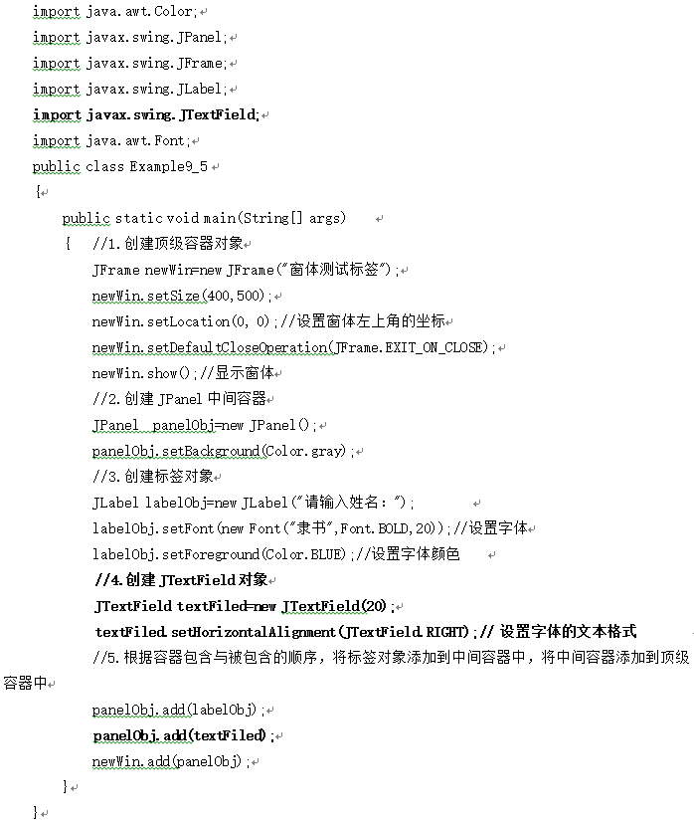
文本组件;JTextField 案例代码

Slide 26
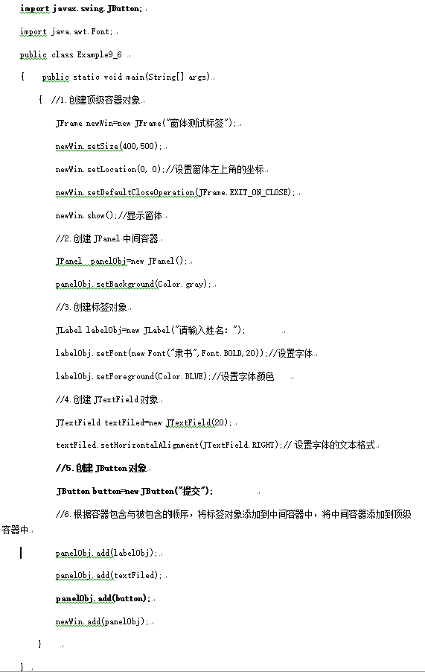
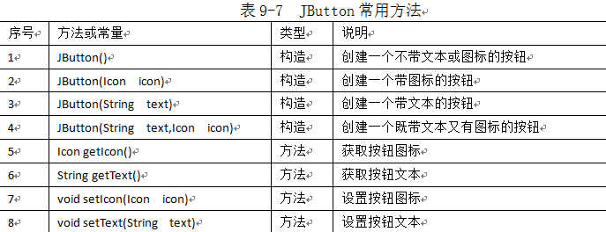
按钮组件：JButton

Slide 27
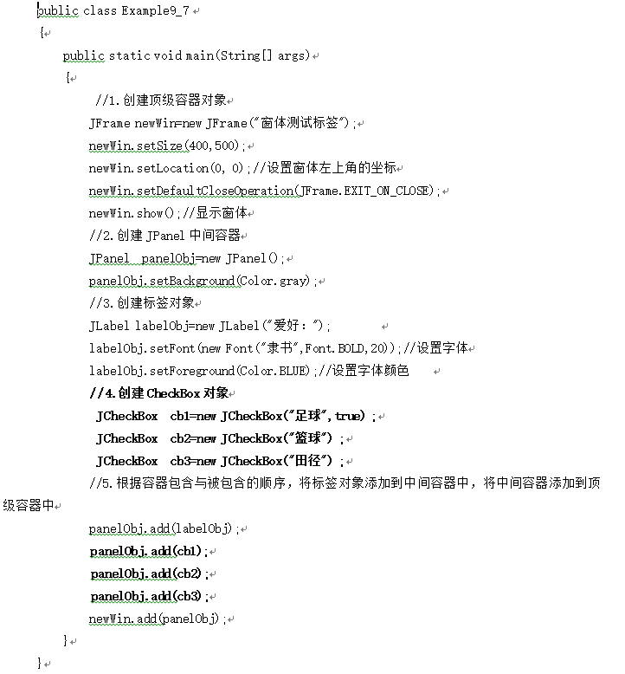
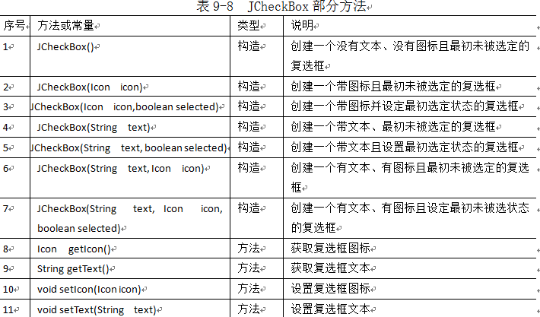
复选框：JCheckBox

Slide 28
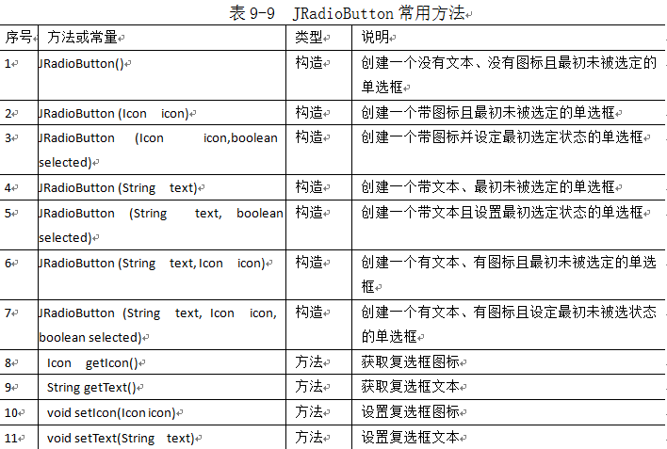
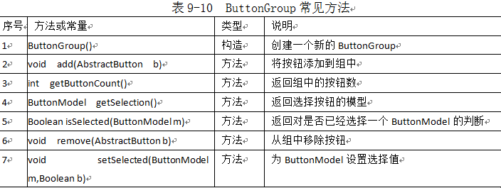
单选按钮：JRadioButton
仅单选按钮组件对象还无互拆选择功能。如果需要实现互拆功能，还需要将有相互选择影响的单选按钮，共同添加到按钮组（ButtonGroup）中。

Slide 29
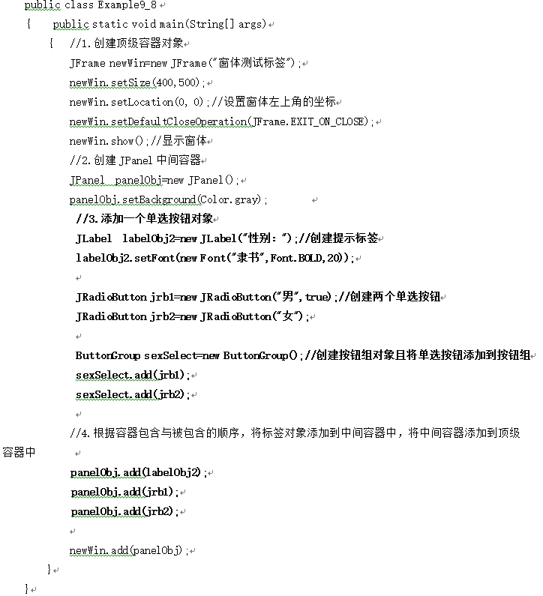
单选按钮：JRadioButton 案例代码

Slide 30
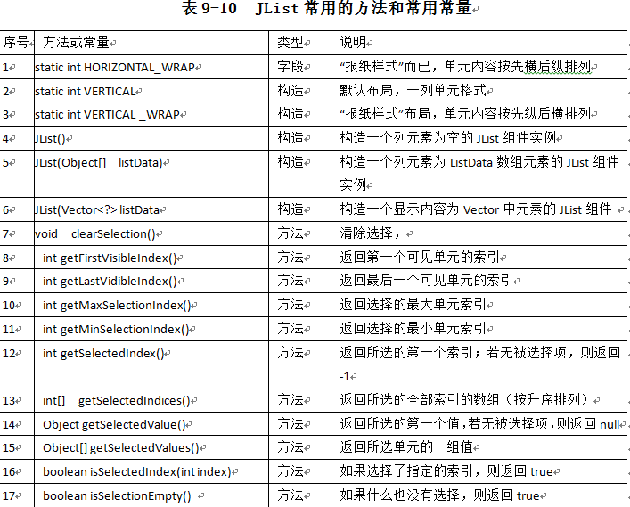
列表组件：JList

Slide 31
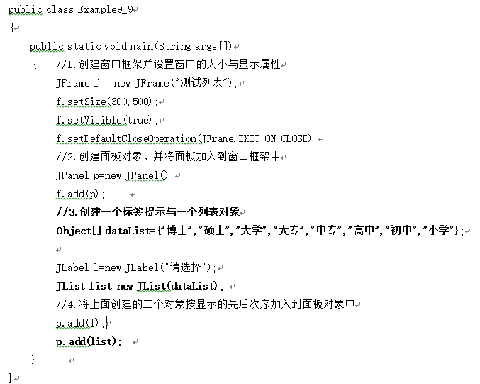
列表组件：JList 案例代码

Slide 32
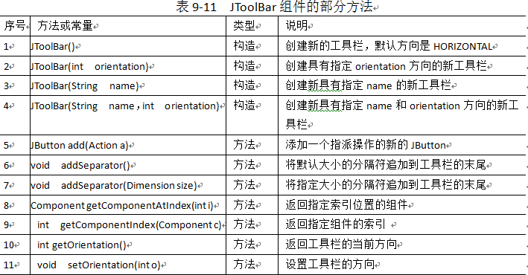
工具栏：JToolBar

Slide 33
对话框：JDialog
对话框可以是无模式和模式的。对于无模式对话框，用户可以同时与框架和对话框交互。“模式”对话框在被关闭前将阻塞包括框架在内的其他所有应用程序的输入。
要隐藏对话框，必须调用setVisible(false)。典型的做法是对它添加一个WindowListener，并等待对那个监听者的windowClosing()调用。这和处理一个框架的关闭是平行的。

Slide 34
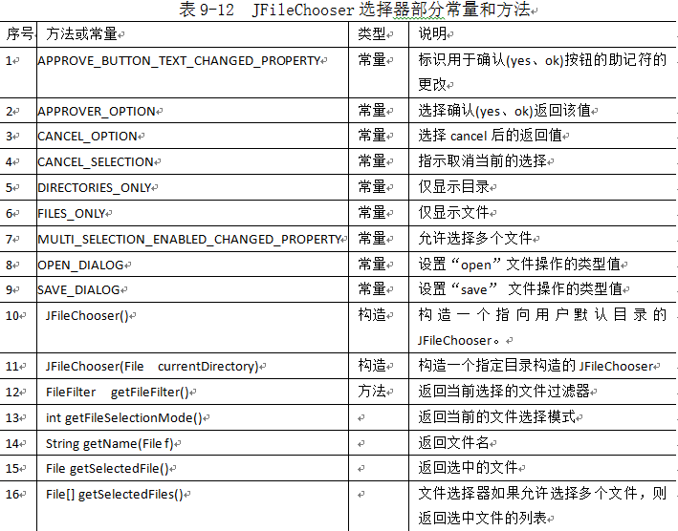
文件选择器：JFileChooser

Slide 35
9-3 布局管理器
01
布局管理器的概念
02
流式、边界、网格布局管理器
03
构造方法的调用
自定义布局管理器

Slide 36
9-3 布局管理器
01
布局管理器的概念

Slide 37
布局管理器的概念与分类
在窗口（容器）内添加多个显示控件，当需要对这些显示控件的位置管理和定位时，用到一种名叫布局管理器（LayoutManager）的类
01
布局管理器的概念
常用的布局管理器类主要有：流式布局管理器、边界布局管理器、网格布局管理器、卡式布局管理器、布袋布局管理器（自定义布局管理器）
常用的布局管理器类
02

Slide 38
02
常用布局管理器

Slide 39
常用布局管理器
流式布局管理器（FlowLayout）对显示控件组件从左到右、从上到下，按出现先后次序逐行布置的一种位置管理器
01
流式布局管理器
边界布局管理器（BorderLayout)是将容器分东、南、西、北、中五个方位，添加到容器中的控件，需要明确其在容器中的显示方位
边界布局管理器
02
网络布局管理器（GridBagLayout）是将容器空间事先划分为几行几列的、类似表格的空间划分。显示控件根据其添加的先后顺序依次填充到各个单元格中。
03
网格布局管理器

Slide 40
9-3 布局管理器
流式布局管理器
02-1

Slide 41
流式布局管理器
Flow布局管理器构造方法主要有：
FlowLayout()：默认构造方法
FlowLayout(int align)：设定组件的排列方法
FlowLayout(int align,int hgap,int vgap)：设定组件排列方式与间隔
参数说明：
align表示组件的排列方式，共有三种值：FlowLayout.LEFT、FlowLayout.RIGHT、FlowLayout.CENTER，分别表示按居中、居左、居右方式排列组件；
hgap表示两个组件水平间隔的像素数；
vgap表示两个组件上下间隔像素数。

Slide 42
流式布局管理器设置使用步骤
为容器设定流式布局管理器的步骤为：
创建布局管理对象。
通过setLayout方法将布局管理器加入到容器中。
比如：
FlowLayout myLayoutManeger=new FlowLayout(); //创建布局管理对象实例
Panel myDesk=new Panel(); //创建容器对象
myDesk.setLayout(myLayoutManeger)； //在容器对象中设置布局管理器
myDesk.add(new Jbutton(“按钮1”))； //向容器内添加显示组件
添加组件的语句可以重复多次，当有多个组件被加载到容器对象中后，运行程序时，动态调整容器的大小，就可以看到流式布局管理器的一些特点：从左到右、从上到下、按行布置

Slide 43
9-3 布局管理器
02-2
边界布局管理器

Slide 44
边界布局管理器
边界布局管理器被划分成五个固定位置区域：东、南、西、北、中。边界布局管理器的构造方法有：
BorderLayout()：默认构造方法
BorderLayout(int hgap,int vgap)：设置组件的间隔
参数说明：
hgap表示两个组件水平间隔的像素数
vgap表示两个组件上下间隔像素数。

Slide 45
边界布局管理器使用步骤
为容器设定边界布局管理器的步骤为：
创建布局管理对象。
通过setLayout方法将布局管理器加入到容器中。
通过调用add(方位，组件)方法，将组件放置到指定位置。
说明：
“方位”指的是North、South、East、West和Center，分别表示北、南、东、西、中，代表上、下、右、左、中五个方位。

Slide 46
边界布局管理器使用案例
import java.awt.*;
import javax.swing.*;
import java.awt.event.*;
class class Example9_13{
public static void main(String args[])
{ JFrame window=new JFrame("我的窗口");
window.setSize(200,200);
window.setVisible(true);
Panel desk=new Panel();
window.add(desk);
BorderLayout mylayout=new BorderLayout(10,10); //创建边界管理器
desk.setLayout(mylayout); //设置面板的布局管理
//向面板加入组件
desk.add("East", new JButton("东") );
desk.add("South", new JButton("南") );
desk.add("West", new JButton("西“) );
desk.add("North", new JButton("北") );
desk.add("Center", new JButton("中") );
}
}

Slide 47
02-3
网格布局管理器

Slide 48
网格布局管理器
网格布局管理器总是忽略组件的最佳大小。所有单元的宽度是相同的，是根据单元数对可用宽度进行平分而定的。同样地，所有单元的高度是相同的，是根据行数对可用高度进行平分而定的。
网格布局管理器的构造方法有：
GridLayout();
GridLayout(int rows,int cols);
GridLayout(int rows,int cols, int hgap,int vgap);
参数说明：
rows设定网格的行数
cols设定网格的列数
hgap表示水平网格间隔
vgap表示垂直网格间隔
当设定某容器为网格布局管理器后，容器内组件按加入的顺序从左至右、从上至下填充网格单元。

Slide 49
网格布局管理器应用
import java.awt.GridLayout;
import javax.swing.*;
public class GridLayout9_14 {
public static void main(String[] args)
{
JFrame myWin=new JFrame("网格布局管理器窗口");
myWin.setSize(400,300);
JPanel panel=new JPanel();
myWin.add(panel);
myWin.setDefaultCloseOperation(JFrame.EXIT_ON_CLOSE);
myWin.setVisible(true);
GridLayout gl=new GridLayout(3,3,5,5);
panel.setLayout(gl);
String s="123456789";
for (int index=0;index<9;index++)
{
panel.add(new JButton(String.valueOf(s.charAt(index))));
}
}
}
创建容器：此代码容器有2，即窗体和Panel
创建布局管理器：创建网格布局管理器，并将布局管理器添加到Panel容器中
向Panel中依次添加按钮对象实例

Slide 50
9-3 布局管理器
03
自定义布局管理器

Slide 51
网格布局管理器
自定义布局(网格布袋布局管理器)是AWT提供的最灵活、最复杂的布局管理器。形式上有点类似于网格布局管理器，但网格布局管理器把组件组织为长方的网格，每个组件只能占用一个网格；而网格布袋布局管理器，可以灵活地把组件放在长方形的网格中任何的行和列，它允许特定的组件占用多行或列。
为指出组件的尺寸与位置的约束，要先设置GridBagConstraints对象中变量，然后指出带GridBagLayout类的setContraints()方法的GridBagConstraints对象，以便此约束与组件联系起来。
GridBagLayout类有不带任何参数的单个构造符。因为布局中每个组件位置是由GridBagLayout对象控制，且由当前设置的GridBagConstraints对象确定的，所以需要在构造此布局之前创建GridBagConstraints对象。通过调用该类的构造符构建此对象，用以下代码：
GridBagConstraints con=new GridBagConstraints();

Slide 52
网格布局管理器
GridBagConstraints构造方法不需要参数，下面是此布局管理器的属性：
① gridwidth与gridheight
用于指定加入的组件所占用的单元网格的行数（gridheight）和列数（gridwidth）。按缺省方式，组件的大小等于它显示区域的大小，但可以修改这两个属性来扩大显示区域，这些属性的缺省值为1。特别注意：如果显示区域大小增加了，组件的大小不会增加。
② gridx和gridy
gridx和gridy用于指出组件放置在长方形网格的行与列数目，类似于放置组件的左上角坐标，只是这个坐标中的位置是以单元格来划分的。长方形网格最左面列为gridx=0，最高顶部单元为gridy=0。
③ anchor
当组件小于其显示区域时使用的属性，此属性是将组件显示的位置定位于显示区域的具体方位：东、南、西、北、中、东南、西北、东北、西南九个方位。其有效值为：
GridBagConstraints.EAST、GridBagConstraints.SOUTH、GridBagConstraints.WEST、GridBagConstraints.NORTH、GridBagConstraints.CENTER、GridBagConstraints.SOUTHEAST、GridBagConstraints. NORTHWEST 、GridBagConstraints. NORTHEAST、GridBagConstraints. NORTHWEST
其中，默认值为：GridBagConstraints.CENTER（居中）。

Slide 53
网格布局管理器
④fill
当组件小于它的显示区域时，用此属性来确定是否应在它的显示区域内重新按排组件的显示方式。有效值为：
GridBagConstraints.NONE (缺省，不作任何改变)
GridBagConstraints.HORIZONTAL(水平扩张，占满水平方向区域)
GridBagConstraints.VERTICAL (垂直扩张，占满垂直方向区域)
GridBagConstraints.BOTH (占满所有区域)
⑤weightx和weighty
这两个属性确定此组件是否要拉长，以水平（weightx）或垂直(weighty)填入显示区，两者的缺省值为0。
GridBagConstraints con=new GridBagConstraints();

Slide 54
网格布局管理器
设置网格布袋布局管理器的步骤为：
先设计出界面的草图，确定图中组件的所有属性值
创建GirdBagLayout对象
创建GirdBagConstraints对象
创建要加入的组件
设置布局属性
利用“布局名.setConstraints(组件名, GirdBagConstraints对象)”格式，将组件加入到网格中。
通过add方法将组件加入到容器中
重复最后最后四步，直到所有组件加入到容器中为止。

Slide 55
9-4 事件处理
01
事件的概念
02
事件分类
03
构造方法的调用
事件源监听

Slide 56
9-4 事件处理
01
事件的概念

Slide 57
事件的概念
事件（Event）表示运行的程序与用户界面之间的所有交互。凡是支持图形化用户界面的操作系统，都能实时监测环境中发生的各种事件，并将所发生的事件传送给当前运行的系统，系统根据事件的类型，把它委派给程序内的事件处理代码进行处理。
01
事件的概念
Java的AWT中提供了一种事件的授权处理模型（Delegation Model），事件处理是从一个事件源授权到一个或多个事件监听者，组件作为事件源可以触发事件，通过addxxxListener方法向组件注册监听器，一个组件可以注册多个监听器，如果组件触发了相应的类型事件，此事件被传送给已注册的监听器，事件监听器负责过程
事件运行流程
02

Slide 58
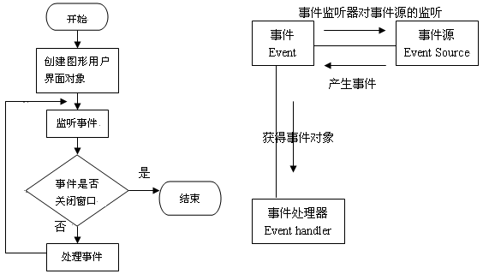
事件的概念
事件模型主要包括三种对象：
Event---事件，就是发生在用户界面上的用户交互行为所产生的一种结果
Event Source---事件源，产生事件的对象
Event handler---事件处理器，接收事件对象并对其进行处理的方法

Slide 59
9-4 事件处理
02
事件分类

Slide 60
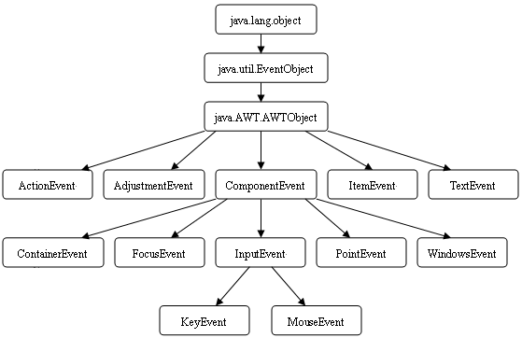
事件分类
事件类都由java.awt.AWTEvent类派生而来，同时它也是java.util.EventObject类的子类。java.util.EventObject是所有事件对象的基类。EventObject类继承于java.lang.Object类，它提供了一个瞬时成员变量source，以及带一个Object类参数的构造方法和两 个方法getSource()和toString()，一个事件源和一个事件相联系，可通过getSource()获得。

Slide 61
9-4 事件处理
03
事件监听

Slide 62
事件监听
事件监听器通过继承相关事件接口实现事件类。事件监听器类需要对继承接口中的所有抽象方法重写
01
事件接口实现监听
Java语言为一些Listener接口提供了适配器（Adapter）类，事件适配器类是抽象类，可以通过继承事件所Adapter类，只需重写需要实现的方法
事件适配器实现监听
02

Slide 63
9-4 事件处理
03-1
事件监听器类实现事件响应

Slide 64
事件监听器实现事件监听响应
使用授权处理模型进行事件处理的实现步骤主要有：
组件（Component）作为事件源，用于产生事件，不同类型的组件会产生不同类型的事件。
对于某种类型的事件???Event，要想接收并处理这类事件，必须定义和注册相应的事件监听器类，通过调用add???Listener方法向组件注册事件监听器。其中“???”代表一个监听器的名称。
实现了特定事件的接口的类的实例对象，可作为事件监听器对象。
事件源通过实例化事件类型激发并产生事件，事件产生后，事件将传送给事件发生时已注册的一个或多个监器。
事件监听器负责实现相应的事件处理方法。
在java的AWT中要对事件进行处理，必须引入java.awt.event包下的类文件，如：
import java.awt.event.*;

Slide 65
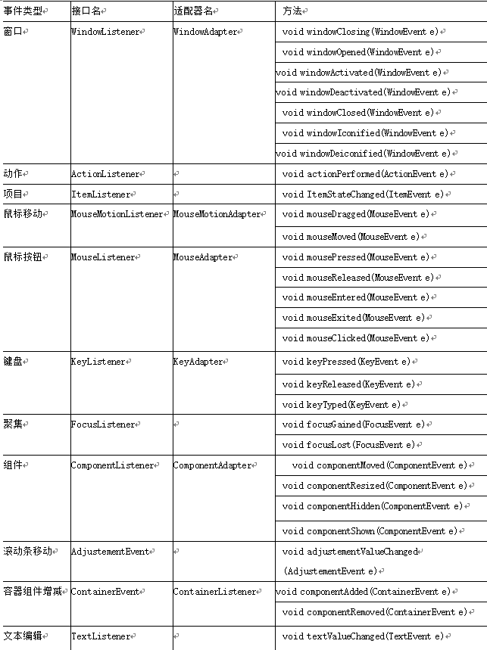
常用事件监听器接口

Slide 66
用监听器类实现事件监听步骤
1。引用事件接口
2。创建事件监听器类，继承于相应的事件监听接口
import java.awt.event.*;//包含事件监听器类
class Example9_16 implements WindowListener //定义继承WindowListener的类TestEvent
{ 。。。。。
myFrame=new JFrame(“测试窗口监听器”);//创建窗体事件源
myFrame.addWindowListener(this); //为窗口注册WindowListener监听器
。。。。。。
//实现WindowListener接口中的方法
public void windowActivated(WindowEvent e){}
public void windowClosed(WindowEvent e) {}
public void windowClosing(WindowEvent e) { System.exit(1); }
public void windowDeactivated(WindowEvent e) {}
public void windowDeiconified(WindowEvent e) {}
public void windowIconified(WindowEvent e) {}
public void windowOpened(WindowEvent e) {}
}
3。在事件源注册事件监听器实例
4。重写接口中所有方法

Slide 67
9-4 事件处理
03-2
事件适配器

Slide 68
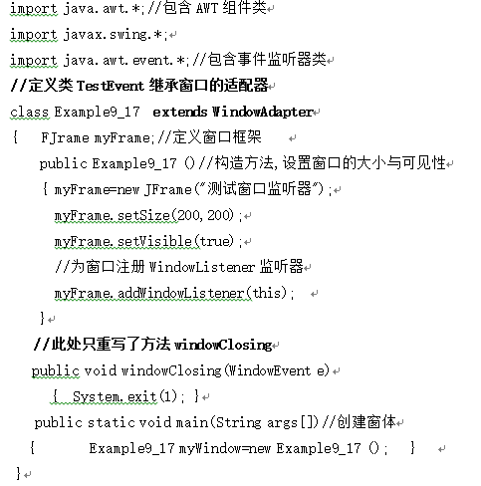
事件适配器
Java语言为一些Listener接口提供了适配器（Adapter）类，事件适配器类是抽象类，可以通过继承事件所Adapter类，重写需要实现的方法，其它无关方法可以不用实现，事件适配器为提供了一种简单的实现监听器的手段，可以缩短程序代码。但它又受到Java的单一继承的制约，当需要多种监听器或此类已有别的父类时，就无法实现了。

Slide 69
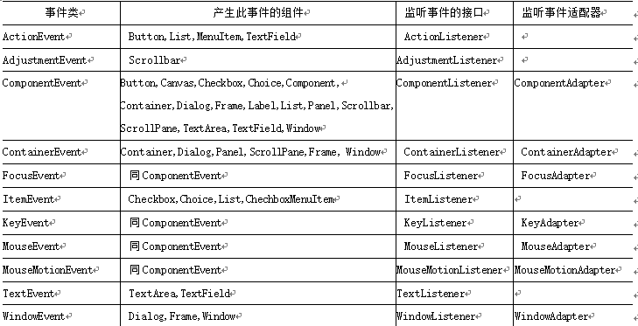
常用事件与对应的监听器类型
每种类型的组件只和特定的事件相关联

Slide 70
小结
GUI概念及组件
GUI布局管理
GUI的事件

